Slide 1


Харківський національний медичний університет
Кафедра медичної та біоорганічної хімії
«Медична хімія»
Лекція № 2
р-ЕЛЕМЕНТИ. БІОЛОГІЧНА РОЛЬ. ЗАСТОСУВАННЯ В МЕДИЦИНІ.
Лектор: доцент Петюніна В.М.

Slide 2
План лекції
Загальна характеристика атомів р-елементів.
Властивості р-елементів та їх сполук.
Біологічна роль най важливіших р-елементів. Застосування сполук р-елементів у медицині.

Slide 3
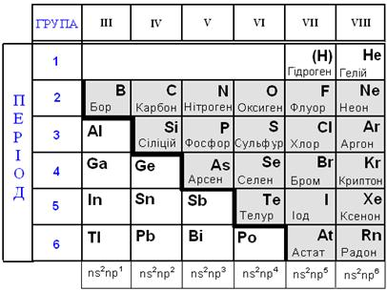
Характеристика атомів р-елементів:
р-Елементи:
групи: III A IV A V A VI A VII A
ns² np¹ ns² np² ns² np³ ns² np⁴ ns² np⁵
ступінь
окиснення: +3 -4,+2,+4 -3,+3,+5 -2,+4,+6 -1,+1,+3,+5,+7
амфотерні
сполуки _____________________кислоти
У групі знизу вверх, а в періодах зліва направо:
збільшується
- потенціал іонізації
- спорідненість до електрону
- електронегативність
- радіус гідратованого йону
- окиснювальні властивості
зменьшуються
- йоні радіуси
- відновні властивості

Slide 4
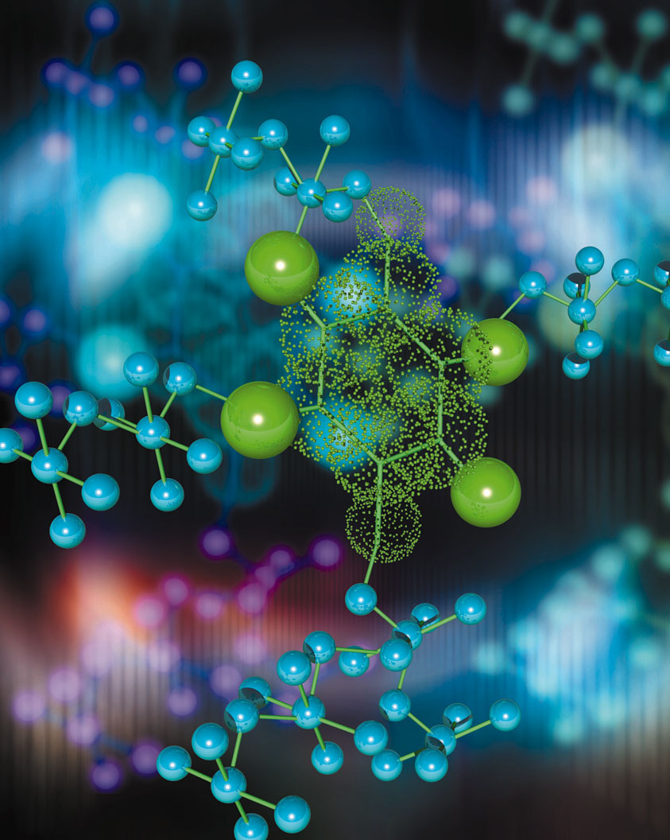
Елементи – органогени:
97 %
С
Н
О
S
N
Р

Slide 5
Властивості атомів р-елементів:
р-Елементи взаємодіють із металами, воднем, киснем, сіркою, галогенами, водою.
4Al + 3C → Al₄C₃; 2Na + S → Na₂S;
2Fe + 3Cl₂ → 2FeCl₃; 3Ca +N₂ → Ca₃N₂
C + 2H₂ → CH₄; S + H₂ → H₂S; 2C + O₂ → 2CO; C + O₂ → CO₂
C+ 2S → CS₂; 2P+ 3Cl₂ → 2PCl₃; 2P + 5Cl₂ → 2PCl₅
Al + 6H₂O → 2Al(OH)₃ + 3H₂ після зняття оксидної плівки
Cl₂ + H₂O → HClО + HCl; C + H₂O → CO + H₂

Slide 6

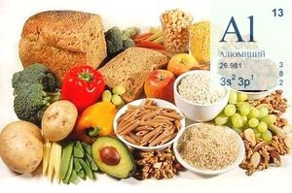
Біологічна роль р-елементів. Застосування у медицині.
Алюміній – незамінний мікроелемент (10^{–5}%).
Біологічна роль:
1) бере участь у побудові епітеліальної й сполучної тканини (опорна роль);
2) бере участь у регенерації кісткової тканини;
3) бере участь в обміні фосфору.

Slide 7
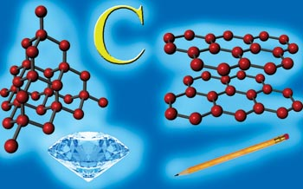
Карбон – органоген номер один, в організмі його вміст становить 21,5%.
Основа всіх органічних сполук завдяки унікальній здатності утворювати міцні ковалентні зв'язки між собою, а також з атомами інших хімічних елементів, наприклад, гідрогену, оксигену, нітрогену, сульфуру, галогенів.
Органічних препаратів безліч

Slide 8

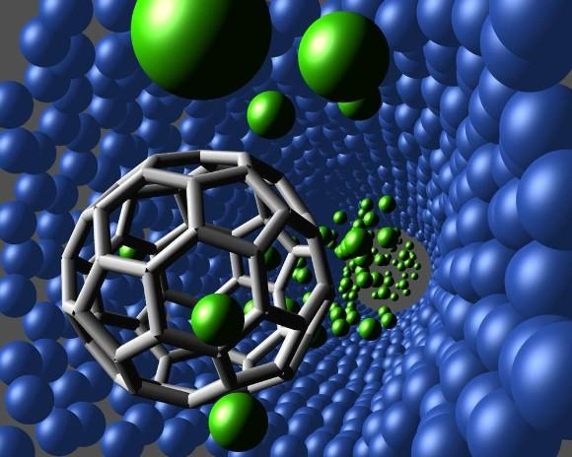
Неорганічні препарати карбону:
рідкий СО₂
застосовується для заморожування біоматеріалу
- входить до складу гідрокарбонатної буферної сиcтеми
- формує кислотно-основну рівновагу
- приймає участь у багатьох біологічних циклах
- надлишкова втрата НСО₃⁻ призводить
      до метаболічного ацидозу
- збільшення концентрації НСО₃⁻
- до метаболічного алкалозу
Суміш СО₂ + О₂ застосовується для рефлекторного стимулювання центру дихання при шоці, асфіксії, отруєннях

Slide 9
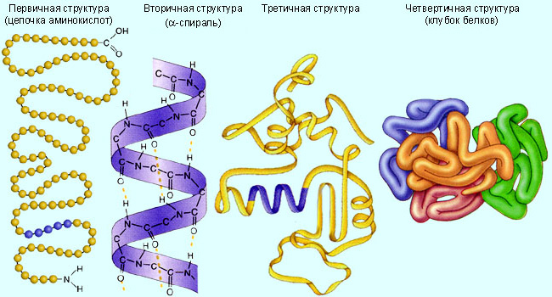
Нітроген – органоген, вміст в організмі 3,1%.
Складова:
Амінокислот;
Білків;
Ліпідів;
Вітамінів;
Гормонів;
Ферментів;
Нуклеїнових кислот.
Препарати нітрогену: органічних препаратів дуже багато.
Неорганічні препарати: - азот рідкий (для виморожування при захворюваннях шкіри й слизових оболонок).
- Оксид (I) нітрогену (N₂O) - для інгаляційного наркозу.
Розчин аміаку 10% збуджує діяльність ЦНС
Нітрит натрію (NaNO₂) – коронаророзширюючий засіб

Slide 10
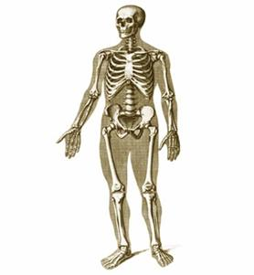
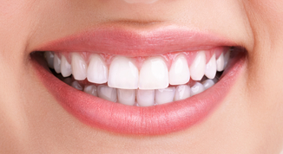
Фосфор – органоген (0,95%).
Добова потреба організму у фосфорі 1,3 г.
Складова:
Фосфатної буферної системи;
Білків;
Нуклеїнових кислот;
АТФ;
Фосфоліпідів;
Кісткової і зубної тканин (3Са₃(РО₄)₂·Сa(ОН)₂ і 3Са₃(РО₄)₂·СaCO₃·H₂O).
Засвоєння кальцію в організмі можливе лише при наявності фосфатної буферної ситеми і вітаміну D.

Slide 11
Оксиген – органоген, загальний вміст в організмі 62,43%.
Бере участь у всіх видах обміну.
Необхідний для найважливішого життєвого процесу - дихання.
Реакції окислення-відновлення в організмі відбуваються за наявності кисню.
Входить до складу таких біологічно важливих сполук як білки, амінокислоти, вуглеводи, ліпіди, нуклеїнові кислоти, вітаміни, гормони й ін.
Фагоцитарні функції організму залежать від рівня кисню.
Зниження рівня кисню приводить до зниження захисних функцій організму.
Кисень необхідний для розкладання загиблих тварин і рослин (кругообіг речовин у природі).
Кисень разом з оксидом карбону (IV) збуджує дихальний і судинно-рушійний центри.
Кисень застосовується для лікування серцево-судинних, інфекційних, пухлинних захворювань (оксигенотерапія й оксигенобаротерапія).
В анестезіології кисень застосовується разом з інгаляціонними наркотичними речовинами.

Slide 12
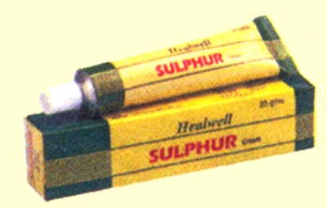
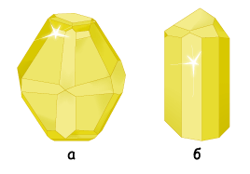
Сульфур – органоген (0,16%).
Добова потреба організму у сульфурі 4-5 г.
Складова:
Амінокислот;
Білків;
Ферментів;
Гормонів;
вітамінів (вітамін В₁ – тіамін).
В організмі сульфур окиснюється до сульфатної кислоти, що знешкоджує токсичні речовини – продукти обміну (феноли, крезол, скатол, індол).
Препарати: сірка очищена – протимікробний й протипаразитарний засіб. Застосовується в дерматології. Тіосульфат натрію (Na₂S₂O₃) у вигляді 30% розчину для ін'єкцій – протиотрута при отруєнні солями важких металів. Крім того, застосовується як протипаразитарний, протиалергічний й протизапальний засіб.

Slide 13
Флуор – мікроелемент (10^{–5}%).
Добова потреба складає 1-2 мг.
Формування кісткової тканини, зубної емалі й дентину.
Норма F– у питній воді 1,5 мг/л.
Нестача – к арієс зубів, надлишок – флюороз.
Ca₅(PO₄)₃F.

Slide 14
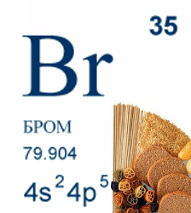
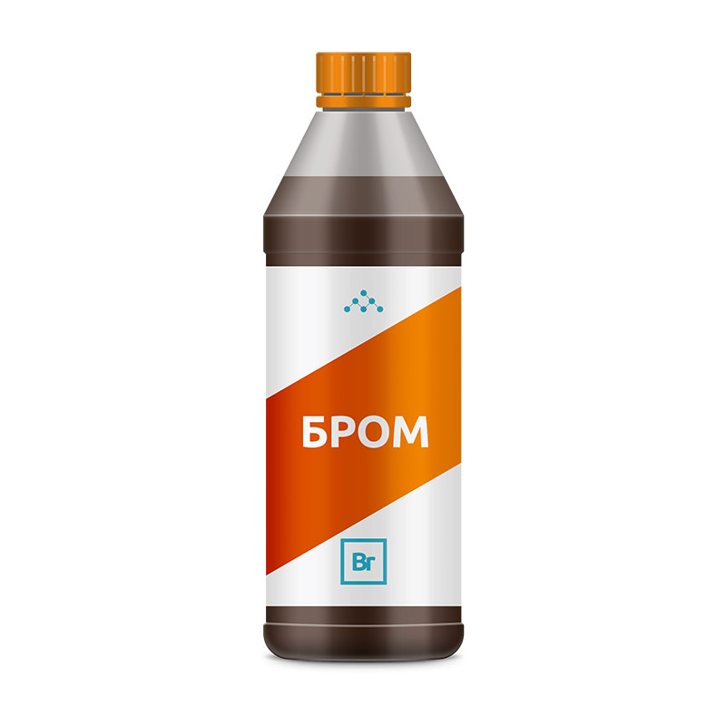
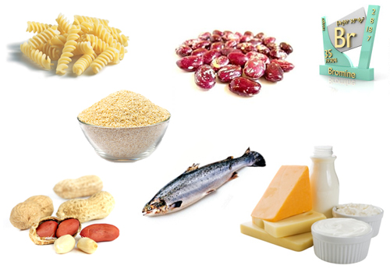
Бром – мікроелемент (10^{–4}%).
Добова потреба – 821 мг.
Біологічна роль:
1) підсилює процеси гальмування у центральній нервовій системі; 2) бере участь у біосинтезі тестостерону й регулює функцію статевих залоз.
Препарати:
-бромід натрію (NaBr);
-бромід калію (KBr) показані при захворюваннях нервової системи: епілепсія, неврастенія, істерія, безсоння, перевтома.

Slide 15
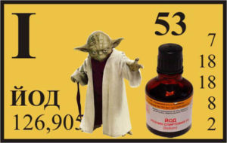
Йод – мікроелемент (10^{–4}%).
Добова потреба – 0,2 мг.
У крові людини концентрація йодид-іонів стала (10^{–6} – 10^{–5}%) і називається «йодним дзеркалом крові».
Основна біологічна функція – бере участь у біосинтезі гормону щитоподібної залози – тироксину.
При нестачі - в організмі розвивається захворювання – ендемічний зоб.
Йод бере участь у водно-сольовому обміні;
Йод позитивно впливає на імуногенез.
Препарати:
йодид калію (KJ) застосовують при ендемічному зобі, при запальних захворюваннях очей.
Йодид калію захищає щитоподібну залозу від дії радіації.
Розчини йоду спиртові (5% і 10%) виявляють місцеву антисептичну, дратівну, протизапальну дію.

